Slide 1
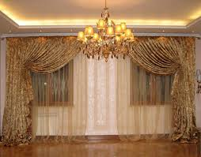
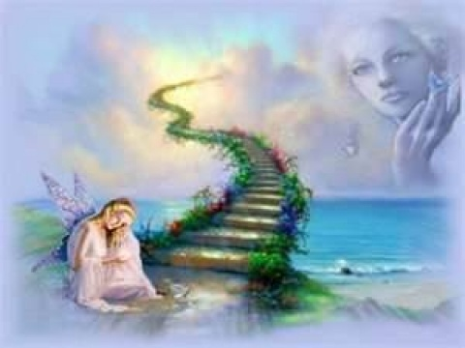
আজকের বাংলা ক্লাসে তোমাদের স্বাগতম
পৃষ্টা-০১

Slide 2
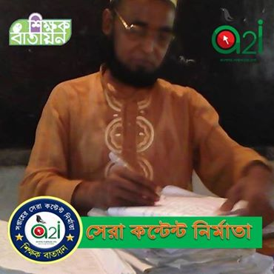
পরিচিতি
মোঃ মোক্তার হোসেন
সিনিয়র শিক্ষক (বাংলা)
বিএ বিএড এম এ এম এড
টেংরামারী সম্মিলনী মাধ্যমিক বিদ্যালয়
মণিরামপুর,যশোর।
মোবাঃ-০১৯৩৬ ০১১২৯৩/০১৭১৫ ৩০৮২৩৬
ই-মেইলঃ moktar69hossain@gmail.com
বিষয়ঃ-বাংলা ১ম
শ্রেণিঃ- নবম/দশম
পাঠ শিরোনামঃ- “অভাগীর স্বর্গ”
( গদ্যাংশ)
সময়ঃ ৫০ মিনিট
তারিখঃ- 19/01/19
পৃষ্টা-০২

Slide 3
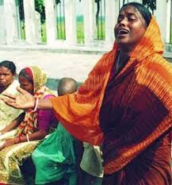
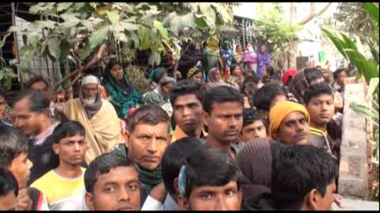
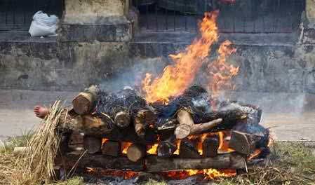
তোমরা নিচের ছবিগুলি মনোযোগ সহকারে দেখ।
উপরের ছবিগুলোর মাধ্যমে কিছু বুঝতে পারছ?

Slide 4
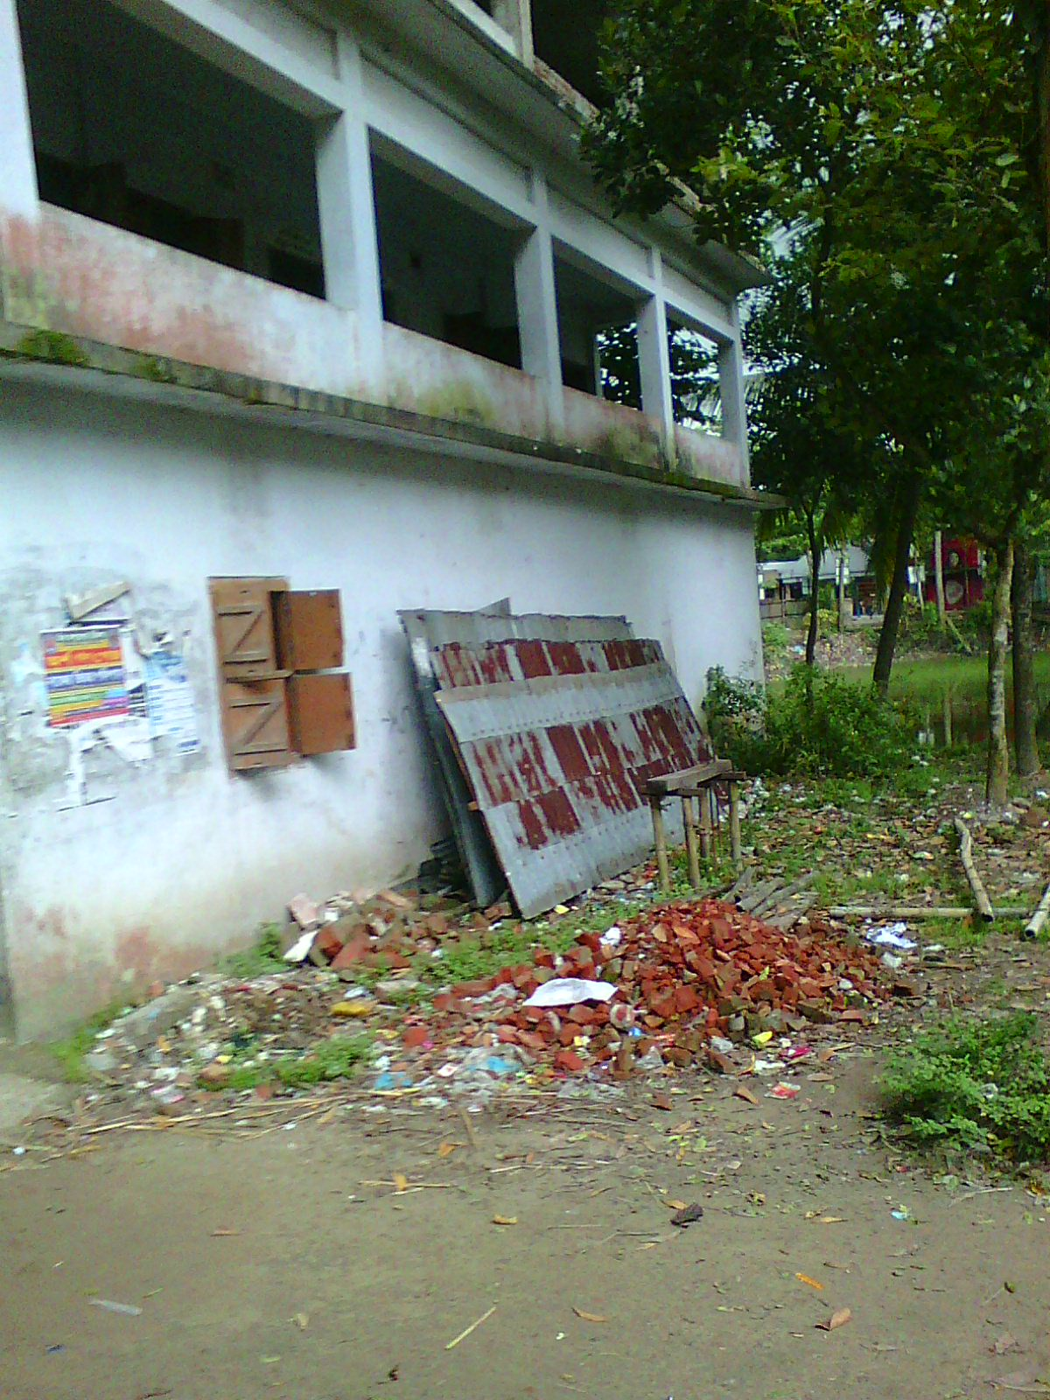
তোমরা সবাই মিলে নিচের ভিডিওটি মনযোগ সহকারে দেখ এবং পর্যবেক্ষণ করে বল ।
উপরের ভিডিওটির মাধ্যমে কী বুঝতে পারছ?

Slide 5
তোমরা আরও একটি ভিডিও মনযোগ সহকারে দেখ এবং পর্যবেক্ষণ করে বল ।
এবার নিশ্চয় বুঝতে পারছো আজকের পাঠের বিষয় কী?

Slide 6
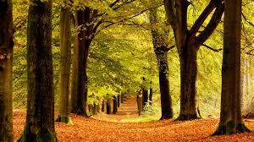
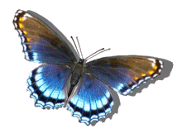
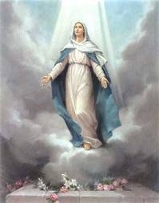
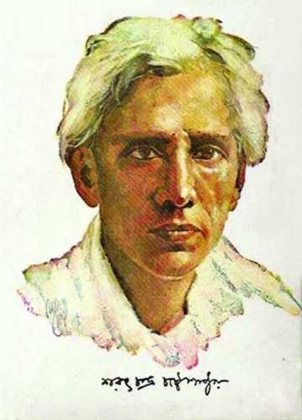
আমাদের আজকের
পাঠ্য বিষয়
অভাগীর স্বর্গ
-শরৎচন্দ্র চট্টোপাধ্যায়

Slide 7
শিখনফল
এই পাঠ শেষে শিক্ষার্থীরা----
লেখক পরিচিতি বলতে পারবে।
নতুন শব্দের অর্থ বলতে পারবে।
মায়ের প্রতি মমত্ববোধ জাগ্রত হবে।
তৎকালিন হিন্দু সমাজের জাতি ভেদাভেদ সম্পর্কে
বর্ণনা করতে পারবে।

Slide 8
লেখক পরিচিতি
১৮৭৬ সালে।
জন্ম কত সালে?
তিনি রেঙ্গুনে কোন অফিসে চাকুরি করেন?
মতিলাল চট্টোপাধ্যায়
বড়দিদি,শ্রীকান্ত,
দেনাপাওনা,পথের দাবী,শেষ প্রশ্ন
তাঁর উল্লেখযোগ্য কয়েকটি গ্রন্থের নাম
একাউন্ট্যান্ট জেনারেল অফিসে।
তাঁর পিতার নাম কি?
তিনি কত সালে মারা যান?
১৯৩৮ সালে।
ঢাকা বিশ্ববিদ্যালয়
তিনি ডি,লিট উপাধি লাভ করেন কোন বিশ্ববিদ্যালয় থেকে?
তিনি জগত্তারিণী পদক পান কোন বিশ্ববিদ্যালয় থেকে?
কলকাতা বিশ্ববিদ্যালয় থেকে।
ভারতের পশ্চিমবঙ্গ রাজ্যের হুগলি জেলায়।
তিনি কোথায় জন্মগ্রহণ করেন?

Slide 9
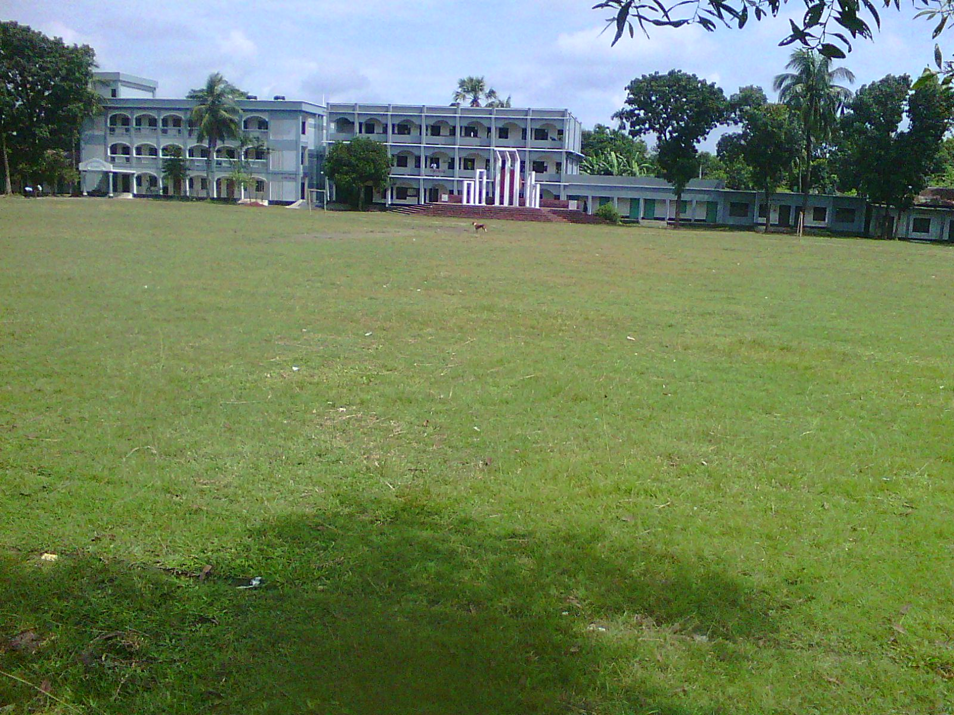
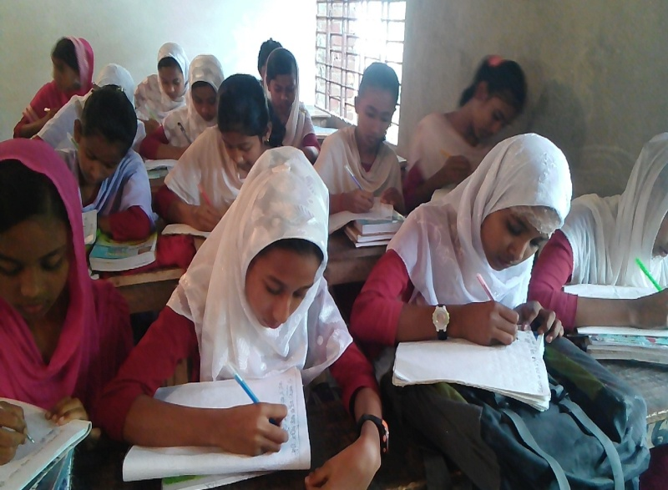
একক কাজ
সময় ৩ মিনিট
কর্ম পত্র-১
শরৎচন্দ্র চট্টোপাধ্য্যায় এর সংক্ষিপ্ত পরিচয় লেখ।

Slide 10
ঠাকুরদাস মুখুয্যের বর্ষীয়সী স্ত্রী সাতদিনের জ্বরে মারা গেলেন। বৃদ্ধ মুখোপাধ্যায় মহাশয় ধানের কারবারে অতিশয় সঙ্গতিপন্ন। তাঁর চার ছেলে, তিন মেয়ে, ছেলেমেয়েদের ছেলে-পুলে হইয়াছে, জামাইরা—প্রতিবেশীর দল, চাকর-বাকর—সে যেন একটা উৎসব বাঁধিয়া গেল। সমস্ত গ্রামের লোক ধূমধামের শবযাত্রা ভিড় করিয়া দেখিতে আসিল। মেয়েরা কাঁদিতে কাঁদিতে মায়ের দুই পায়ে গাঢ় করিয়া আল্‌তা এবং মাথায় ঘন করিয়া সিন্দুর লেপিয়া দিল, বধূরা ললাট চন্দনে চর্চ্চিত করিয়া বহুমূল্য বস্ত্রে শাশুড়ীর দেহ আচ্ছাদিত করিয়া দিয়া আঁচল দিয়া তাঁহার শেষ পদধূলি মুছাইয়া লইল। পুষ্পে, পত্রে, গন্ধে, মাল্যে, কলরবে মনে হইল না এ কোন শোকের ব্যাপার - এ যেন বড় বাড়ির গৃহিণী পঞ্চাশ বর্ষ পরে আর একবার নূতন করিয়া তাঁহার স্বামীগৃহে যাত্রা করিতেছেন।
শিক্ষকের আদর্শ পাঠ

Slide 11
শিক্ষার্থীর সরব পাঠ
প্রবল হরিধ্বনিতে প্রভাত আকাশ আলোড়িত করিয়া সমস্ত গ্রাম সঙ্গে সঙ্গে চলিল। আর একটী প্রাণী একটু দূরে থাকিয়া এই দলের সঙ্গী হইল, সে কাঙালীর মা। সে তাহার কুটীর প্রাঙ্গণের গোটা-কয়েক বেগুন তুলিয়া এই পথে হাটে চলিয়াছিল, এই দৃশ্য দেখিয়া আর নড়িতে পারিল না।
শিক্ষার্থীর-01
সেখানে পূর্ব্বাহ্নেই কাঠের ভার, চন্দনের টুকরা, ঘৃত, মধু, ধূপ, ধূনা প্রভৃতি উপকরণ সঞ্চিত হইয়াছিল, কাঙালীর মা ছোটজাত, দুলের মেয়ে বলিয়া কাছে যাইতে সাহস পাইল না, তফাতে একটা উঁচু ঢিপির মধ্যে দাঁড়াইয়া সমস্ত অন্ত্যেষ্টিক্রিয়া প্রথম হইতে শেষ পর্য্যন্ত উৎসুক আগ্রহে চোখ মেলিয়া দেখিতে লাগিল।
দেয়। বহু কণ্ঠের হরিধবনির সহিত পুত্রহস্তের মন্ত্রপূত অগ্নি যখন সংযোজিত হইল তখন তাহার চোখ দিয়া ঝর ঝর করিয়া জল পড়িতে লাগিল, মনে মনে বারম্বার বলিতে লাগিল, ভাগ্যিমানী মা, তুমি সগ্যে যাচ্চো - আমাকেও আশীর্ব্বাদ করে যাও আমিও যেন এমনি কাঙালীর হাতের আগুনটুকু পাই।
শিক্ষার্থীর-02
শিক্ষার্থীর-03

Slide 12
আরও একটা ছোট্ট ভিডিও দেখি

Slide 13
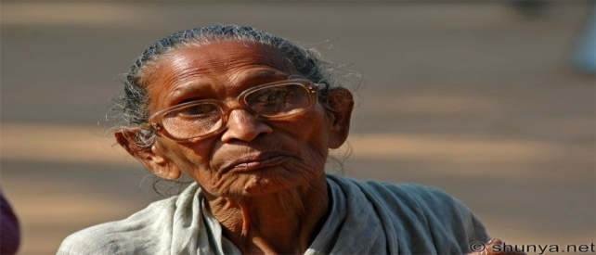
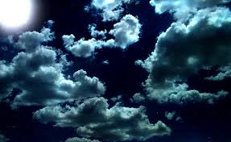
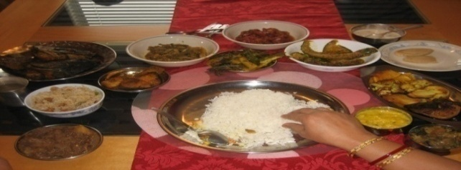
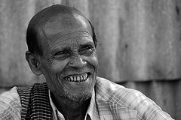
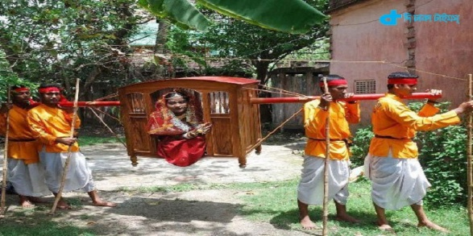
নতুন শব্দগুলো দেখ
অতি বৃদ্ধ, স্ত্রীবাচক শব্দ হিসেবে ব্যবহৃত।
বর্ষীয়সী
আকাশ,গগন
অন্তরীক্ষ
খাদ্যদ্রব্য,আহারের বস্তু
অশন
সন্তুষ্ট,খুশি
প্রসন্ন
পালকি বহন কারী হিন্দু সস্প্রদায়
দুলজাত

Slide 14
মুখুয্যের মৃত স্ত্রীকে সাজানো সরমজান।

Slide 15
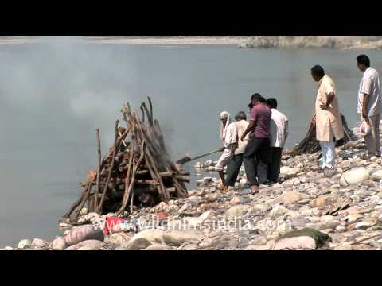
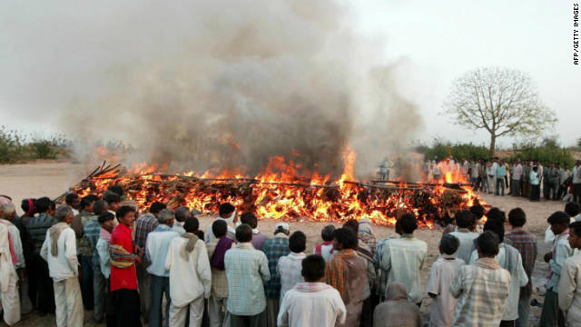
ছবি দেখ এবং তোমার পাঠের সাথে মিলিয়ে কল্পনা কর।
শ্মশাণ ঘাটে মুখুয্যের স্ত্রীর সৎকারের দৃশ্য

Slide 16
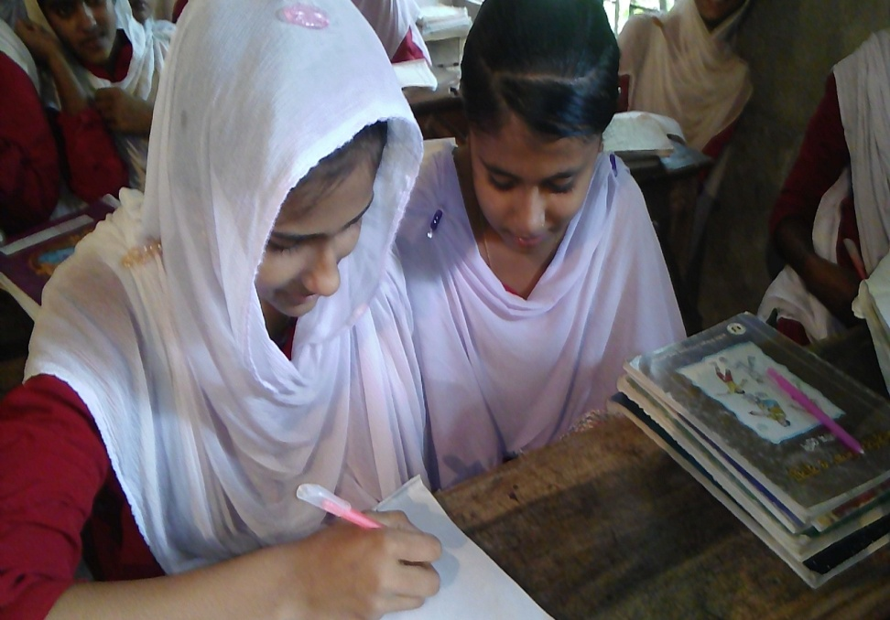
জোড়ায় কাজ
বর্ষীয়সী
দুলজাত
অন্তরীক্ষ
অশন
উপরের শব্দগুলোর অর্থ বলো এবং প্রত্যেকটি শব্দ দিয়ে ২টি করে বাক্য তৈরি কর।

Slide 17
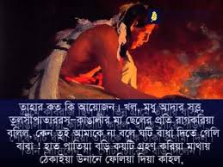
ছবি দেখ এবং তোমার পাঠের সাথে মিলিয়ে কল্পনা কর।
অভাগীর কল্পনা তার মৃত্যুর পর স্বামীর পায়ের ধুলা ও ছেলের হাতের আগুন এভাবে পাবো।

Slide 18
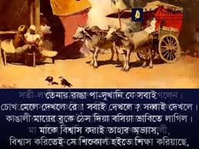
ছবি দেখ এবং তোমার পাঠের সাথে মিলিয়ে কল্পনা কর।
অভাগীর তার ছেলের কাছে স্বর্গে যাওয়ার সমস্ত কল্প কাহিনী বলছে আর কাঙালি তা
মনোযোগ দিয়ে শুনছে।

Slide 19
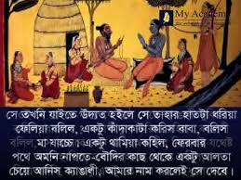
ছবি দেখ এবং তোমার পাঠের সাথে মিলিয়ে কল্পনা কর।
কাঙালি যখন তার বাবার কাছে যাওয়ার জন্য পা বাড়ালো তখন অভাগী ছেলের হাত ধরিয়া বলিল কাঙালি যেন তার বাবার কাছে কাঁদাকাটি করে মিনতি করে।

Slide 20
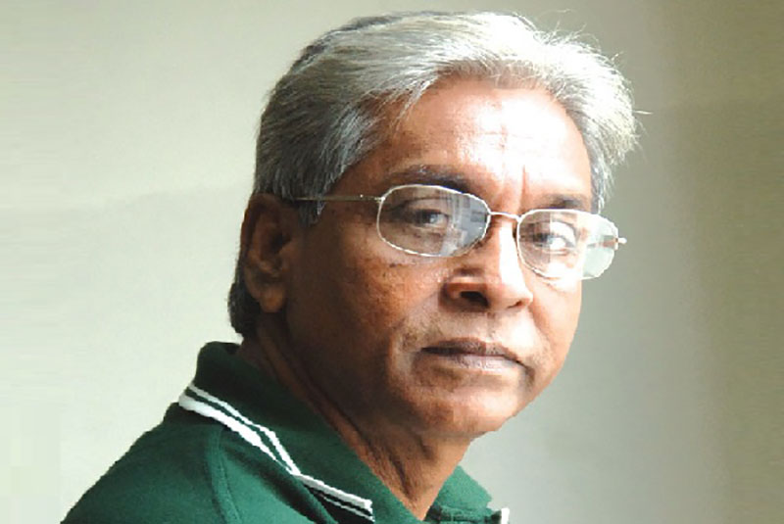
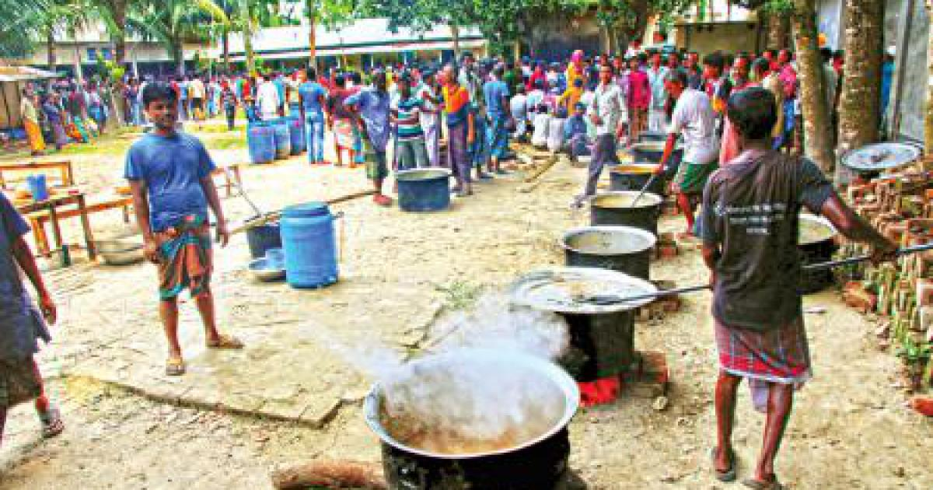
ছবি দেখ এবং তোমার পাঠের সাথে মিলিয়ে কল্পনা কর।
মুখুয্য বাড়িতে শ্রাদ্ধের আয়োজন দিন মহাসমারোহে কাজ চলিতেতেছে ,ঠাকুরদাস মুখায্যি নিজেই সামগ্রিক কাজের তত্ত্বাবধান করছেন।

Slide 21
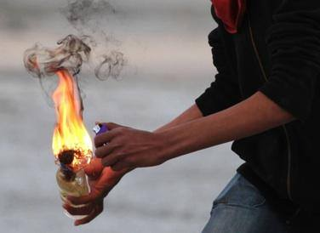
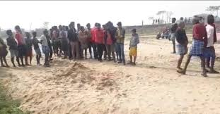
ছবি দেখ এবং তোমার পাঠের সাথে মিলিয়ে কল্পনা কর।
কাঙালি তার মায়ের মুখে আগুন স্পর্শ করাইয়া ফেলিয়া দিল । তার পর সকলে মিলিয়া মাটি চাপা দিয়া কাঙালীর মায়ের শেষ চিহ্ন বিলুপ্ত করিয়া দিল।

Slide 22
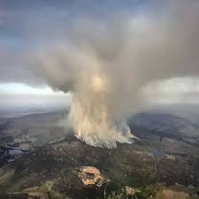
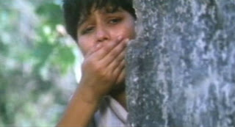
ছবি দেখ এবং তোমার পাঠের সাথে মিলিয়ে কল্পনা কর।
সবাই সকল কাজে ব্যস্ত,-শুধু সেই পোড়া খড়ের আঁটি হইতে যে স্বল্প ধুঁয়াটুকু ঘুরিয়া ঘুরিয়া আকাশে উঠিতেছিল, তাহারই প্রতি পলকহীন চক্ষু পাতিয়া কাঙালি উধর্ব্দৃষ্টে স্তব্ধ হইয়া চাহিয়া রইল।

Slide 23
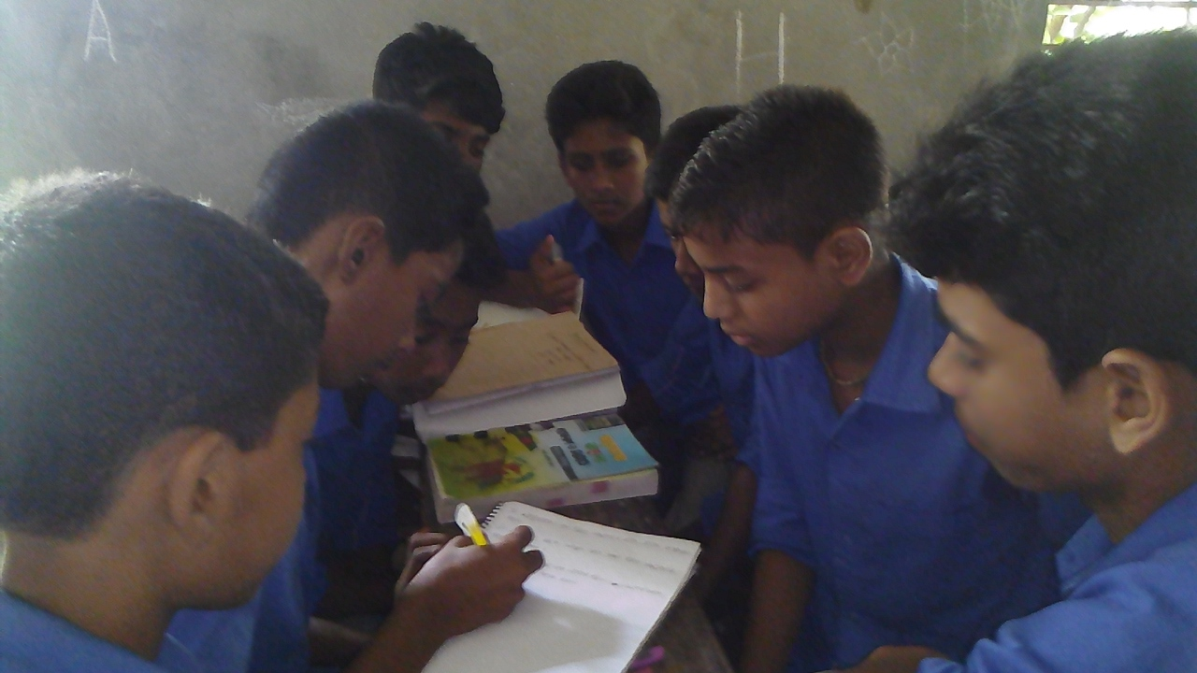
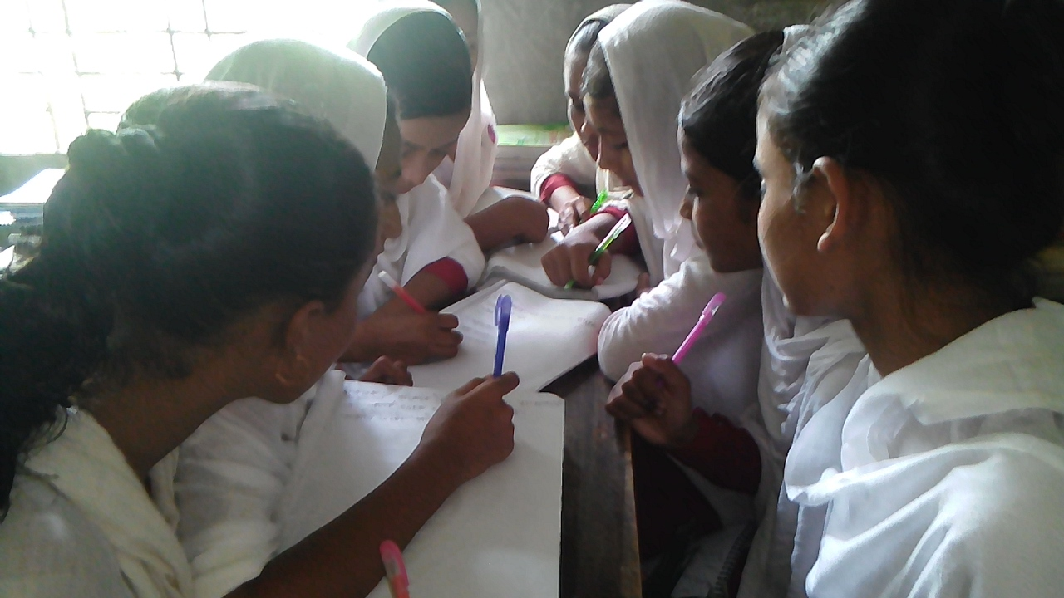
দলগত কাজ
ক-দল
খ-দল
ক-দল
নীচু শ্রেণির মানুষ বলতে কাদের বুঝানো হয়েছে ব্যাখ্যা কর ।
খ-দল
কাঙালীর মায়ের প্রতি যে মাতৃভক্তি দেখিয়েছে তুমি এটাকে কিভাবে দেখ।

Slide 24
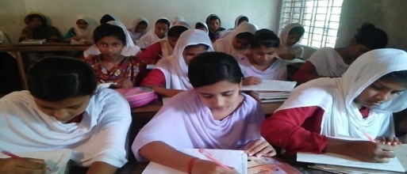
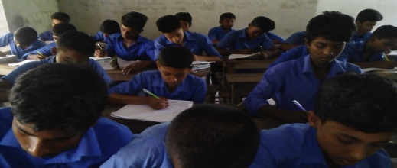
মুল্যায়ন
অভাগীর স্বর্গ প্রবন্ধটির উৎস কী ?
শরৎচন্দ্র কোথায় জন্ম গ্রহণ করেন ?
কাঙ্গালীর বয়স কত ?
দূর থেকে শব যাত্রার সঙ্গী হয়েছিল কে ?
কাঙ্গালী কীসের কাজ শিখতে আরম্ভ করেছিল
কাঙ্গালীর মাকে না পুড়িয়ে কি করেছিল ?

Slide 25
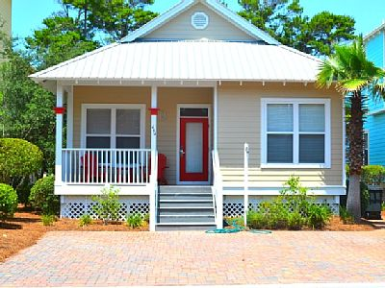
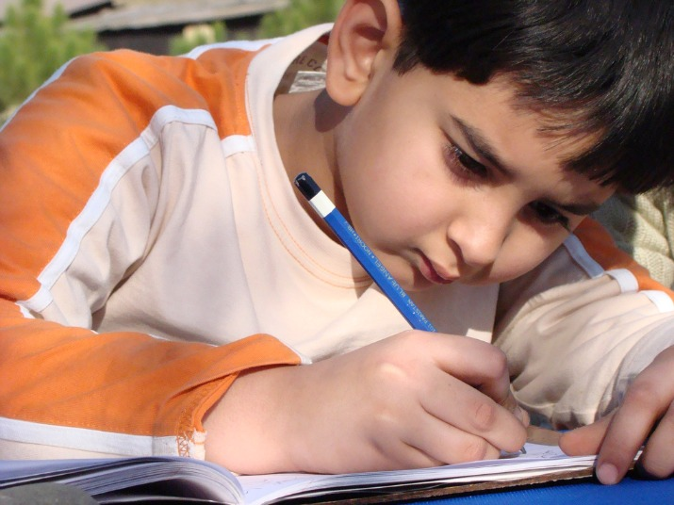
বাড়ির কাজ
তোমার দেখা একজন ধনী ও একজন দরিদ্র পরিবারের মৃত ব্যক্তির সৎকার সম্পর্কে একটি ঘটনা লিপিবদ্ধ করে লিখে আনবে।

Slide 26
ক্লাসে সহযোগিতা করার জন্য সবাইকে
ধন্যবাদ
দেখা হবে আগামী ক্লাসে

